Slide 1
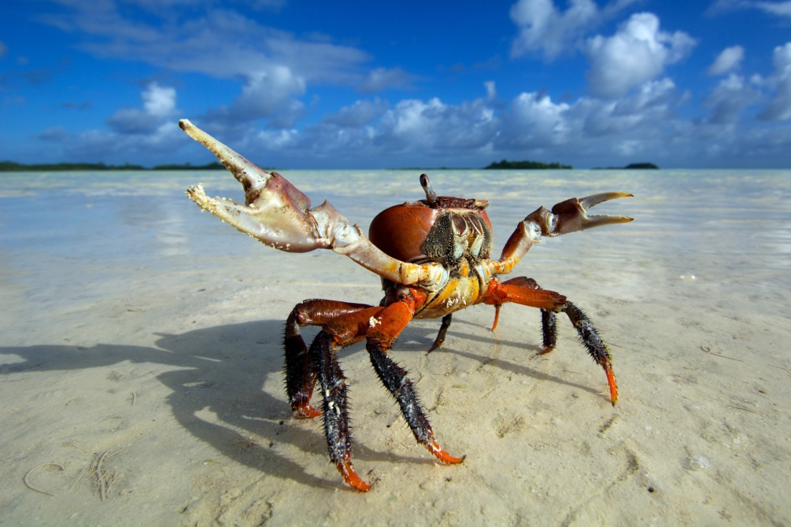
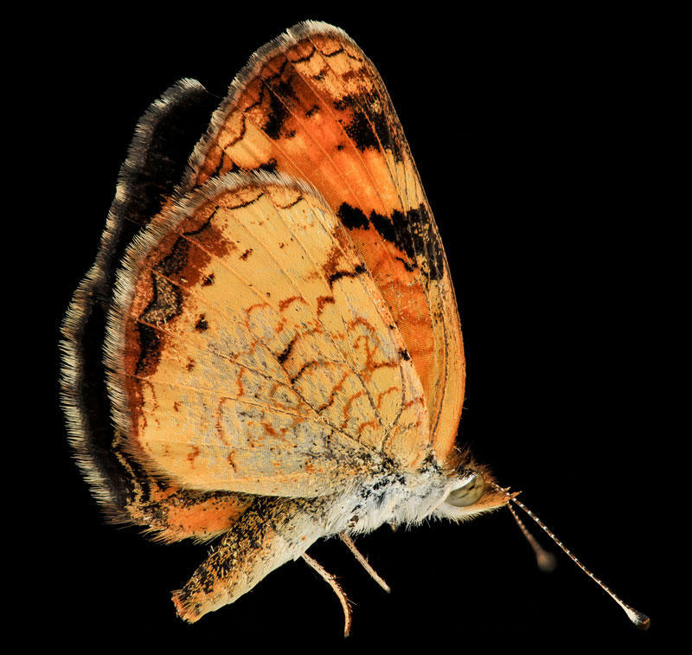
Общая характеристика членистоногих, покровы, конечности и мускулатура

Slide 2
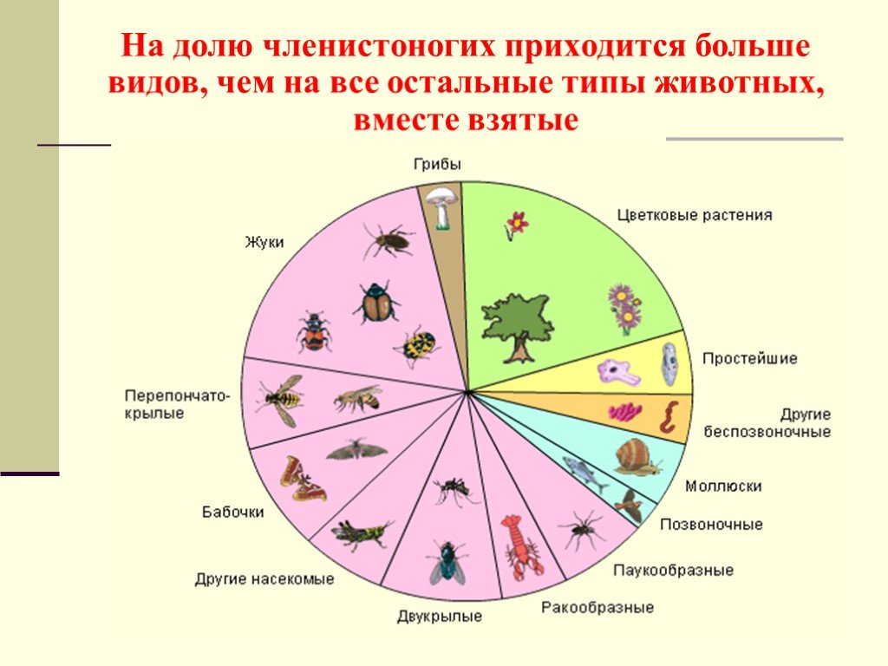
Трехслойные, первичноротые, двусторонне-симметричные животные. Наиболее многочисленный из всех типов, около 3 млн. видов (= более половины от общего числа видов царства животных), главенствующая роль приходится на долю насекомых.

Slide 3
Тело животных подразделяется на отделы (тагмы). Тагм 2 или 3: голова, грудь и брюшко либо голова и туловище, головогрудь и брюшко. Начинается тело головной лопастью – акроном, заканчивается анальной лопастью – тельсоном.
Сегментация гомономная (у примитивных) и гетерономная. Сегменты в пределах тагм могут сливаться. Количество сегментов, составляющих тело членистоногих, варьируется, отмечается тенденция к уменьшению числа сегментов и постоянству их числа. Сегменты образованы 4 склеритами: тергитом (спинной склерит), стернитом (брюшной склерит) и плейритами (боковые склериты). В брюшном отделе вместо плейритов – плейральные мембраны.
Конечности членистые. Примитивная конечность двуветвистая, она состоит из двучленистой основной части – протоподита и двух членистых ветвей: внешней (экзоподит) и внутренней (эндоподит). В состав протоподита входят коксоподит и базиподит. У многих ракообразных на коксоподите имеется жаберный придаток – эпиподит. С коксоподитом может быть связан и жевательный отросток. Часть конечностей превращается в ротовые органы – челюсти. Число пар ног, которые служат для передвижения (периоподы), неодинаковое у разных представителей.
Покровы – кутикула. Кутикула продукт гиподермы. Кутикула пропитана углекислой известью, кальцием (у ракообразных) или инкрустирована задубленными белками. Рост членистоногих сопровождается линьками. Покров служит местом прикрепления мышц, следовательно, является внешним (наружным) скелетом. Наружный слой эпикутикула (может отсутствовать)
Полость тела смешанная – миксоцель (остатки первичная полости тела, сливаясь в процессе эмбрионального развития с редуцированным целомом, образуют так называемую смешанную полость тела, или миксоцель)
Пищеварительная система представлена 3 отделами. Пищеварительные железы: слюнные (характерны для паукообразных, многоножек, насекомых) и печень (характерна для ракообразных и паукообразных).
Органы дыхания разнообразные: у обитателей водоемов – жабры, наземных – легкие или трахеи. Членистоногие, имеющие тонкие покровы и небольшие размеры, дышат всей поверхностью тела.
Кровеносная система незамкнутого типа, имеется сердце. Сердце трубчатое, состоит из камер с парными боковыми отверстиями – остиями. Кровеносные сосуды – аорта и артерии. Степень развития кровеносной системы зависит от типа органов дыхания. Кровь – гемолимфа. Она двойственной природы, соответствует настоящей крови и целомической жидкости.
Выделительная система представлена либо видоизмененными целомодуктами или же особыми органами – мальпигиевыми сосудами.

Slide 4
1. Строение покровов членистоногих, «Экзоскелет» членистоногих. Производные кожи.
В отличие от хордовых любая покровная ткань беспозвоночных по своему строению или происхождению представляет собой один слой клеток, т.е. однослойный эпителий. И этот один слой клеток осуществляет все функции, свойственные многослойной покровной ткани хордовых. Кроме того, в некоторых группах беспозвоночных покровы обладают ещё рядом функций, которых нет у кожи хордовых. Только для беспозвоночных (применимо и для членистоногих) характерны следующие функции покровной ткани: питания, т.е. через неё происходит активный или пассивный транспорт питательных веществ; дыхания практически у всех беспозвоночных кислород способен проходить внутрь тела через покровы независимо от наличия дыхательной системы, а у некоторых это единственный путь. Кроме того, через покровы удаляется углекислый газ.
Часто однослойный эпителий усиливается специальными выделениями этих же клеток, которые служат дополнительной защитой. Такую роль выполняют: а) слизь, которая выделяется всеми клетками или некоторыми специализированными. Выделения могут быть постоянными или только в ответ на раздражение. В первом случае она защищает организм от действия окружающей среды, например, от избытка влаги или, наоборот, от высыхания. Во втором случае слизь защищает от врагов-хищников, так как имеет специальные примеси, обычно вырабатываемые специальными одно- или многоклеточными железами, входящими в состав покровной ткани. Эти добавки являются ядовитыми или неприятными для других животных; б) быстро затвердевающие вещества, обладающие большой механической прочностью. Такими выделениями покрыты все членистоногие, паразитические и некоторые свободноживущие черви.

Slide 5
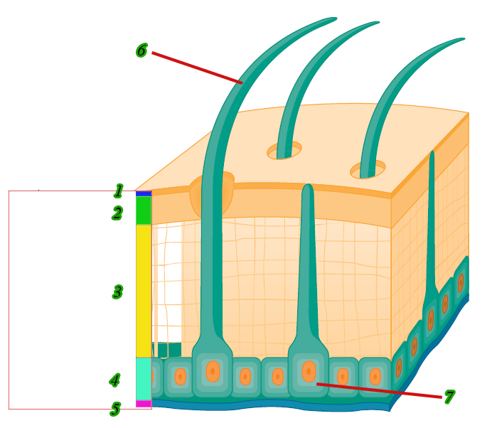
И так основная функция покровов членистоногих кроме защитной функции, несёт также скелетно-опорную. В основе довольно мощного покрова любого членистоногого лежит тоже однослойный эпителий. Всё остальное, что относится к покровно-скелетным образованиям, является продуктом выделения этого однослойного эпителия.
Покровы тела насекомого:
1. Эпикутикула, 2. Экзокутикула, 3. Эндокутикула, 4. Эпидермис, 5. Базальная мембрана, 6. Чувствительный волосок, 7. Одноклеточная железа.
У всех насекомых (членистоногих) покров устроен по общей схеме и состоит из двух частей.
Первая часть располагается снаружи, не имеет клеточной структуры и называется кутикулой. Она состоит из трех слоев: Эпикутикула, Экзокутикула, Эндокутикула, последние два слоя объединяются в протокутикулу.

Slide 6
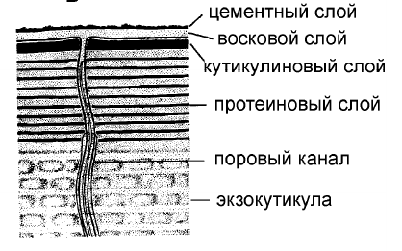
Эпикутикула состоит из наружного цементного слоя, воскового водонепроницаемого слоя, липидного слоя, кутикулинового слоя толщиной 3-6 мкм и гомогенного слоя. Эпикутикула – основной водоотталкивающий слой, практически непроницаемый и обеспечивающий защиту от проникновения микроорганизмов в тело животного.

Slide 7
Под эпикутикулой находится прокутикула. Она толстая, содержит много воды (30–40%) и состоит из белков, связанных с хитином. Прокутикула, главным образом, выполняет механическую функцию опорно-защитного скелета, но она довольно хорошо проницаема для воды и подразделяется на два слоя:
Первый слой – экзокутикула – лежит непосредственно под протеиновым слоем эпикутикулы. Она состоит из хитиново-протеиновых молекул, стабилизированных хинонами, и обычно пропитана пигментами. Поэтому экзокутикула часто окрашена и обладает высокой механической прочностью, т.е. твёрдая. Толщина при этом невелика, обычно значительно меньше лежащего под ней следующего слоя прокутикулы.
Второй слой прокутикулы – эндокутикула. Она имеет самую большую толщину и в то же время довольно мягкая, эластичная. Она состоит из тончайших пластинок – ламелл, которые образованы полимерными молекулами хитино-протеинового комплекса. Образуется этот комплекс эпидермальными клетками. Прокутикула образована хитином, артроподином и резилином. Хитин - это азотсодержащий полисахарид, придающий кутикуле определенную гибкость. Артроподин представляет собой связанный с хитином белок. Степень прочности комплекса хитин - артроподин возрастает в процессе дубления, т. е. взаимодействия с фенолами; в результате этого взаимодействия образуется много дополнительных поперечных связей, что приводит к увеличению жесткости его молекулы.
Несмотря на внешнюю прочность и кажущуюся непроницаемость кутикулы, она всё же проницаема для химических веществ. Проникать сквозь кутикулу могут различные вещества в результате пассивного или активного переноса химических молекул.
Особое значение для воздушно обитающих членистоногих (насекомых в первую очередь) имеет способность абсорбировать воду из окружающей среды, т.е. из воздуха, при этом взрослые насекомые и другие членистоногие обладают разной способностью к абсорбции. Так, многие насекомые, живущие в условиях нормальной влажности, могут поглощать влагу из воздуха через кутикулу при относительно высокой относительной влажности

Slide 8
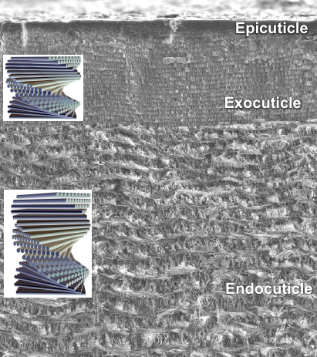

Slide 9
Вторая подстилает кутикулу и состоит из живых клеток, представляя однослойный эпидермис. Именно он выделяет наружный слой покрова. Обычно клетки связаны друг с другом особыми межклеточными соединениями. Клетки, входящие в эпидермис, способны к пожизненному делению. При повреждениях они быстро восстанавливают контакт друг с другом. Эпидермальные клетки имеют постоянную связь с неживой частью кожи, т.е. кутикулой, посредством особых микроворсинок, которые после окончательного формирования кутикулы преобразуются в микроканальцы, пронизывающие всю вышележащую кутикулу. Микроворсинки настолько тонкие, что видны только под электронным микроскопом. Образуют микроворсинки эпидермальные клетки. Микроворсинки наиболее длинные в момент образования новой кутикулы, по мере её формирования они укорачиваются, а на их месте остаются микроканальцы.
Между живыми клетками эпидермиса и полостью тела или другим тканями есть ультратонкий барьер, называемый базальной мембраной. Происхождение базальной мембраны спорное и до конца не выяснено, часть исследователей считают, что она происходит из мезодермы (т.е. из третьего зародышевого листка).
Базальная мембрана очень тонкая – около 0,5 мкм, не имеет упорядоченного строения, даже электронный микроскоп не позволяет обнаружить какой-либо системы в её строении. Базальная мембрана – это аморфное образование, в большом количестве содержащее мукополисахариды (поэтому некоторые считают, что базальная мембрана – это просто выделение клеток гемолимфы).
Кроме эпидермальных клеток, в эпидермисе есть специализированные, которые образуют:
а) защитные волоски,
б) чувствительные сенсиллы,
в) клетки кожных желёз.
Кожные железы могут быть одноклеточными, но чаще они многоклеточные, имеющие выводные протоки. Главное значение кожных желёз состоит в том, что они совместно с форменными элементами гемолимфы – эноцитами – принимают участие в процессах растворения и формирования кутикулярных слоёв во время линьки насекомого. Но некоторые кожные железы у ряда насекомых выполняют специфические функции по выделению особых веществ защитного назначения, чаще репеллентного свойства, реже привлекающего – аттрактантного, для привлечения особей своего вида.

Slide 10
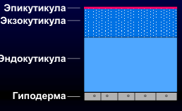
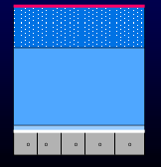
2. Линька, рост членистоногих.
Процессы образования новых покровов или кутикулы у беспозвоночных, имеющих твёрдые покровы и чей рост сопровождается линькой, имеют сходную схему.
Главную роль в формировании новой кутикулы играют эпидермальные клетки. Перед линькой они увеличиваются в размерах и митотически делятся, но не у всех видов, например, у личинок мух их число стабильно. Начало линьки характеризуется появлением небольшой щели между эпидермальными клетками и кутикулой. Эта щель (белая полоса на рисунке) появляется либо в результате отслоения, либо небольшого растворения кутикулы.

Slide 11
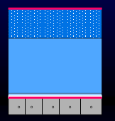
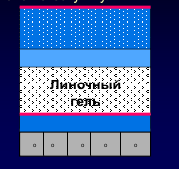

В пространство между эпидермисом и кутикулой изливается продукт
секреции кожных желёз – экзувиальная жидкость (личиночный гель). Экзувиальная жидкость накапливается у них в вакуолях и выводится в нужный момент через специальные протоки.
В экзувиальной жидкости есть специальные вещества (ферменты), которые должны растворять белки и хитин старой кутикулы, но они действуют не сразу, а только после того как эпидермальные клетки начнут выделять вещества новой кутикулы, из которых образуется в первую очередь протеиновый слой новой эпикутикулы.
После его образования, ферменты экзувиальной жидкости активируются и начинается быстрое растворение старой прокутикулы (в частности эндокутикулу и
небольшую часть экзокутикулы), её внутреннего слоя – эндокутикулы.
Поэтому многим членистоногим не без
труда приходится вылезать из старой шкурки, которая состоит из эпи- и экзокутикулы. Обычно эту остаточную шкурку называют экзувиальной.
Одновременно с растворением эндокутикулы заменяемой кутикулы идёт откладка слоёв новой кутикулы, сначала
После выхода из нерастворённой, старой кутикулы у насекомого обычно ещё не полностью сформированы слои новой кутикулы. Так, восковой слой формируется уже после линьки, а наиболее долго формируется внутренний слой прокутикулы – эндокутикула. Отложение этого слоя идёт вокруг микровыростов эпидермальных клеток, которые затем сохраняются в виде микропор

Slide 12
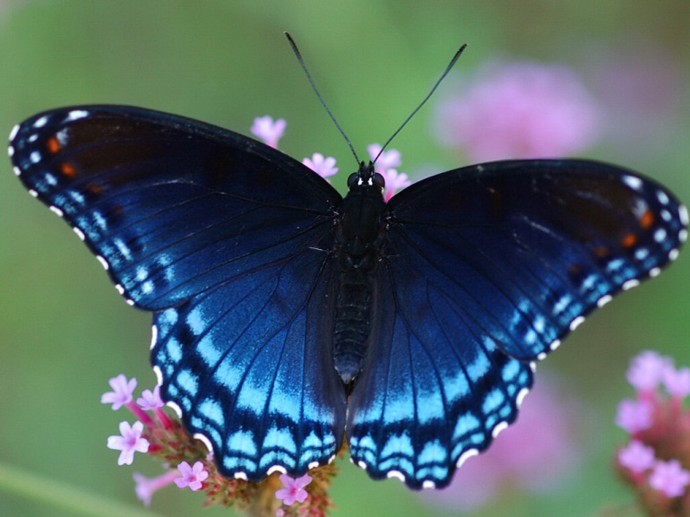
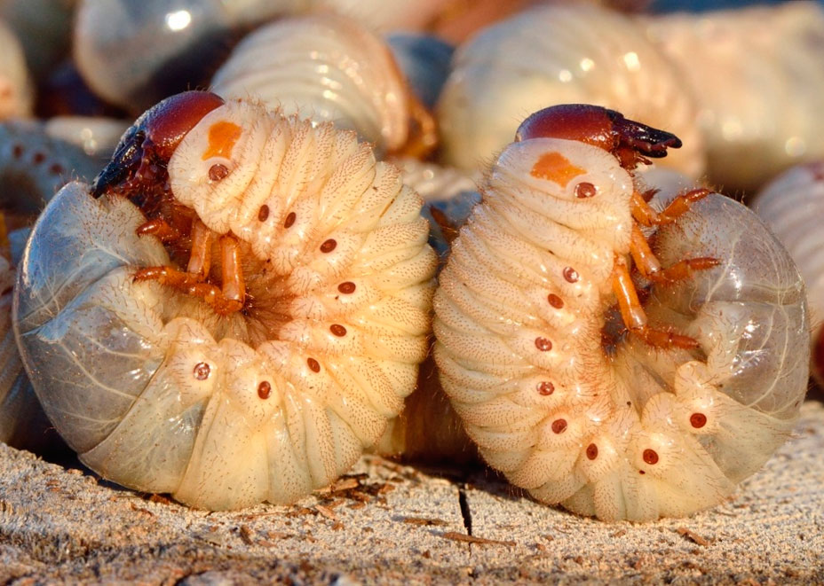
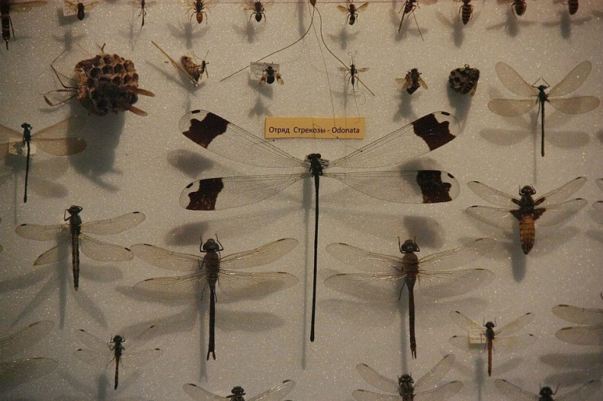
Пигменты могут находиться в разных частях тела насекомого. Часто они находятся в экзокутикуле, реже – одновременно в экзо- и энодокутикуле. Такая окраска называется кутикулярной. У некоторых насекомых пигменты находятся в эпидермисе – это эпидермальная окраска. Чтобы она проявилась, вся кутикула или только отдельные участки должны быть бесцветными. Ещё реже пигменты находятся в гемолимфе, или жировом теле, или в кишечнике, в этом случае окраска называется субэпидермальной. Обычно в чистом виде эпидермальной и субэпидермальной окраски не бывает, но когда они частично присутствуют, окраска насекомого становится пятнистой и разноцветной.

Slide 13
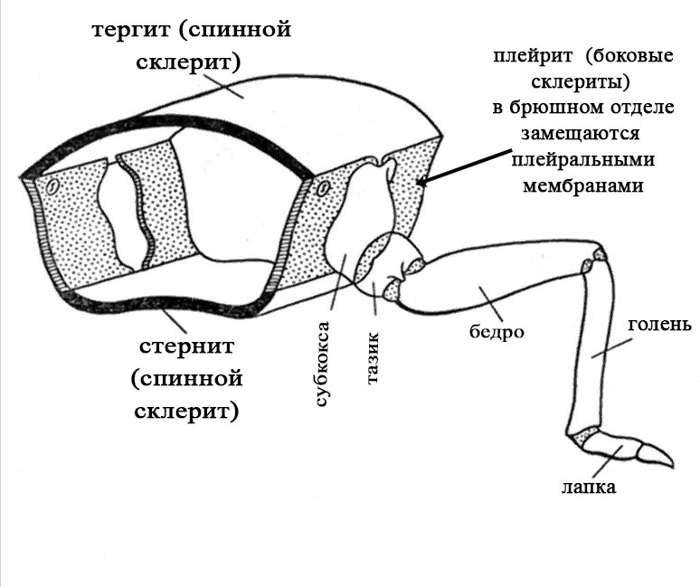
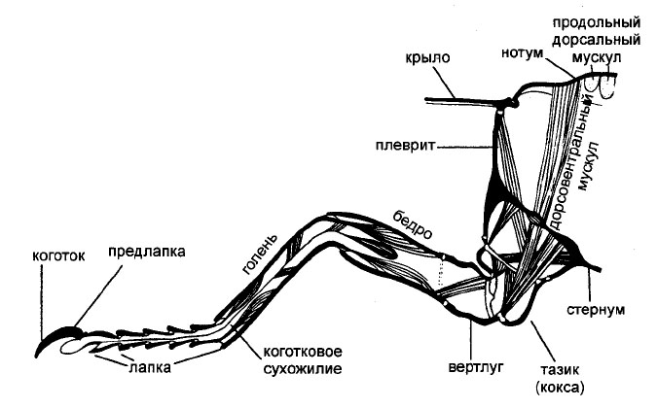
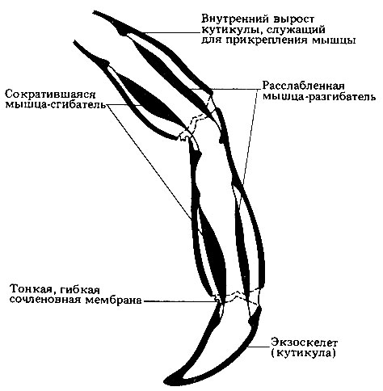
Членистоногие - это единственная группа беспозвоночных, имеющая членистые конечности, которые состоят из рычагов, соединенных подобием шарниров. Эти рычаги приводятся в движение мышцами-сгибателями и разгибателями, прикрепленными к внутренним выступам экзоскелета.
эпикокса (epicoxa), субкокса (subcoxa) (входит в состав боковой стенки). Нога у насекомых состоит из тазика (соха), вертлуга (trochanter), бедра (femur), голени (tibia) и лапки (tarsus). Лапка у разных групп насекомых имеет один – пять члеников и заканчивается двумя коготками (реже одним).

Slide 14
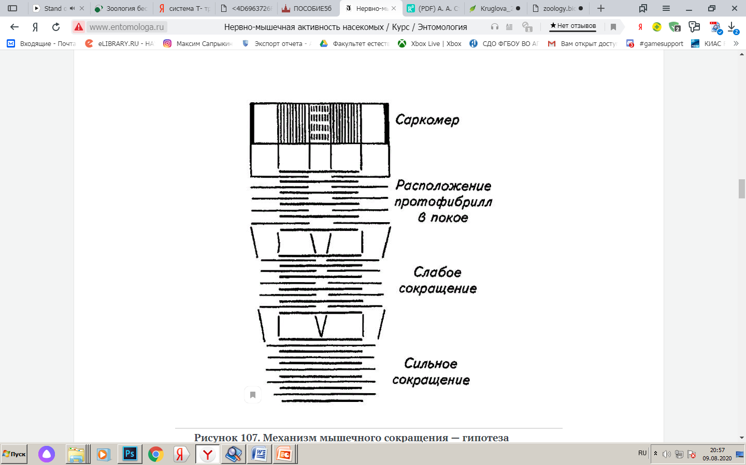
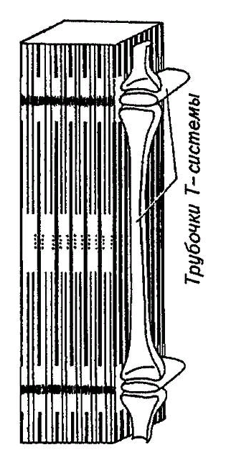
Мускулатура специализированная, представлена пучками. И скелетная, и висцеральная мускулатура образована поперечнополосатыми волокнами, либо объединёнными в пучки мышц, либо распластанными по внутренним органам.
Прикрепление скелетных мышц насекомых к периодически сбрасываемым покровам обеспечивается проходящими сквозь клетки гиподермы тонофибриллами — тончайшими микротрубочками, связанными, с одной стороны, с десмосомами мышечных волокон, а с другой — базальной мембране эпидермиса кутикулы
Весьма характерная для мышечных волокон насекомых система трансверзальных (поперечных) полых трубочек (Т-система), образованных глубокими впячиваниями сарколеммы, содействует переносу нервных импульсов на всю глубину саркоплазмы, и обеспечивает уникальные крыловые мышцы насекомых.
При сокращении обычных скелетных мышц длина их уменьшается на 25–30 %, но крыловые мышцы сокращаются лишь на 5–12 %. Однако последние сокращаются намного быстрее и с гораздо большей частотой, создавая необходимый для полёта ритм биения крыльев. В частности, многие бабочки и стрекозы совершают крыльями до 10–15 взмахов в секунду, жуки — до 175, пчелы — до 208–247, а мелкие двукрылые — до 500–1 000. Что не возможно для позвоночных животных.

Slide 15
